Slide 1

2025/04/25
遇见神营会
第五课
奔向自由
讲员
郭岩传道

Slide 2
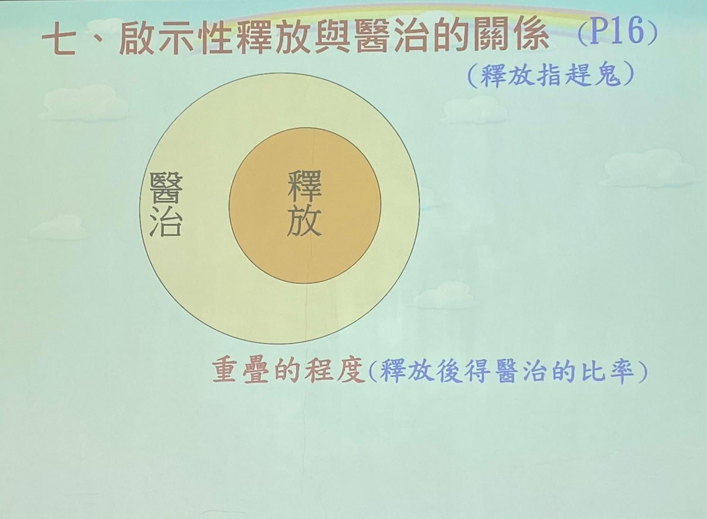

Slide 3
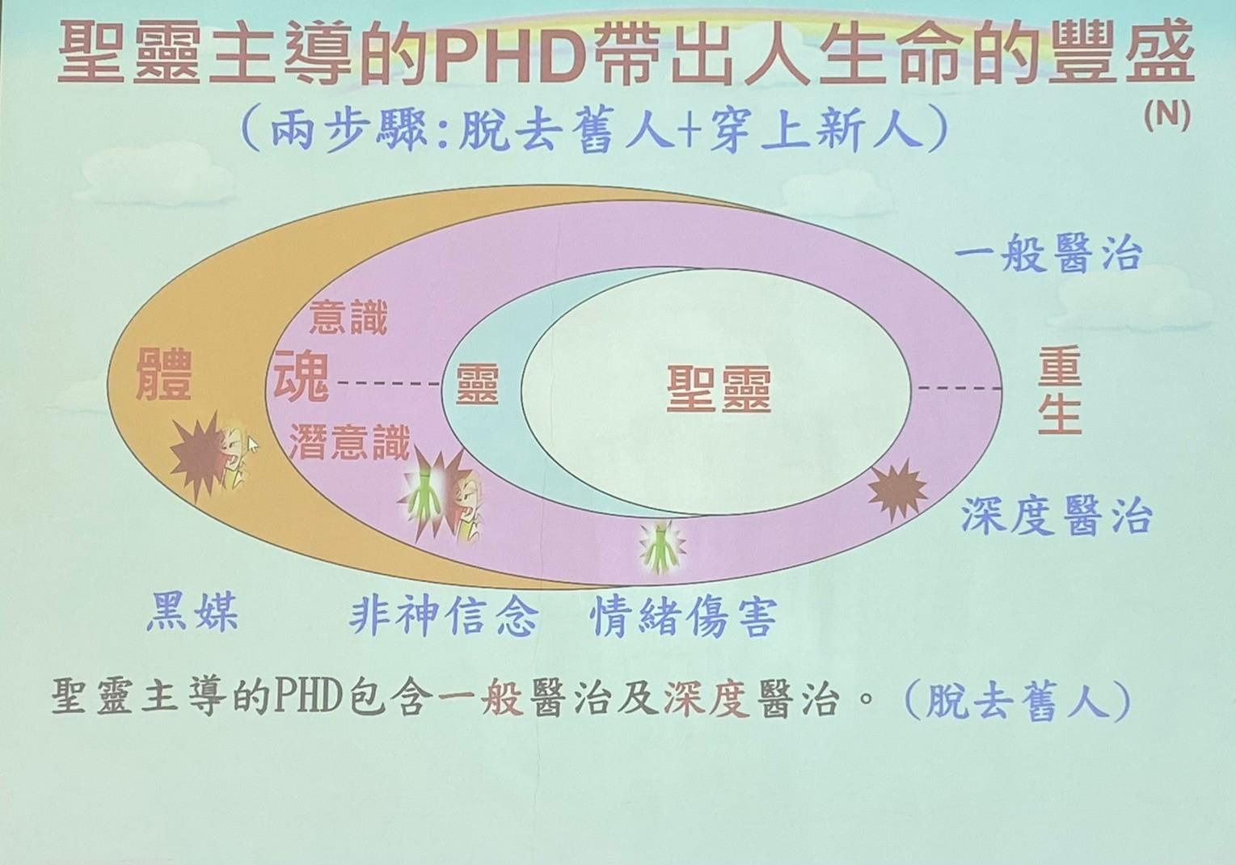

Slide 4
哥林多后书三章17节
主就是那灵，主的灵在那里，
那里就有自由。
约翰壹书三章8节
神的儿子显现出来，为要除灭
魔鬼的作为。

Slide 5
一、灵界真实的存在

Slide 6
(一)人被造成「有灵的活人」，
人寻找神是很自然的事
(二)人并不明白真正的灵界
因为人的心灵本是神所创造的，
心灵的空缺只有神自己才能填满。
问题只在于：
我们是否找到正确的对象？

Slide 7
二、灵界接触的管道
(一）祭拜对象
祭拜祖先“古圣先贤”
即祭拜所谓 “神明”
(二) 有关的活动

Slide 8
出埃及记二十章3-5节
除了我以外，
你不可有别的神。
不可为自己雕刻偶像，
不可跪拜那些像，
也不可事奉它，
因为我耶和华─
你的 神是忌邪的 神。

Slide 9
申命记十八章10-12节
你们中间不可有人使儿女经火，
也不可有占卜的、观兆的、
用法术的、行邪术的、 用迷术的、
交鬼的、行巫术的、过阴的。
凡行这些事的都为耶和华所憎恶；

Slide 10
小组分享
1，你曾经拜过什么？有献给他们作义子、义女吗？
2，你曾参加过哪些与灵界有关的活动？

Slide 11
三、灵界幕后的黑手
（一）堕落的天使---撒旦
以赛亚书十四章12-15节
明亮之星早晨之子你何竟从天坠落，
你这攻败列国的，何竟被砍倒在地上，
你心里曾说：我要升到天上，
我要高举我的宝座在神众星以上…，
我要与至上者同等，然而你必坠落
阴间，到坑中极深之处!

Slide 12
三、灵界幕后的黑手
(二)说谎与杀人者
约翰福音八章44节
牠从起初是杀人的，不守真理，
因牠心里没有真理。牠说谎是出于自己，
因牠本来是说谎的，也是说谎之人的父。

Slide 13
补充：黑暗权势影响人的具体表现：
1. 灵性上的蒙蔽与远离神：拒绝真理，活在谎言中，属灵的死亡与冷漠，热衷于拜偶像与迷信（如占卜、通灵、巫术等）
2. 道德与行为的败坏：被罪捆绑，无法自拔；放纵情欲与邪恶行为，如：淫乱、仇恨、争竞、嫉妒、醉酒等暴力与毁灭倾向，例如，被鬼附的人有时表现出自残或伤害他人的行为。
3. 情感与心理的扭曲：非理性的被恐惧、焦虑、绝望笼罩，甚至自杀；苦毒与不饶恕。
4. 社会与关系的破坏：分裂与纷争，比如在教会中散播谣言、挑起争端；欺骗与操控。
5. 被邪灵直接影响的极端表现：失控行为：如格拉森被鬼附的人“昼夜喊叫，用石头砍自己”（可5:1-5）。 超自然力量：有人被鬼附后表现出异常力气（可5:3-4）。 识别耶稣的身份：污鬼常认出耶稣是神的儿子（可1:24，3:11）。

Slide 14
在家族中循環出現：
精神混亂、 慢性疾病、
婦女疾病、 婚姻破裂、
財務困難、易發生意外、
甚至自殺或過早死亡。

Slide 15
四、灵界至高的真神
(一)耶稣是灵界最高的主宰
1.祂是创造主
2.祂是救赎主
3.祂是复活的主
4.祂是赐永生的主
约翰福音三章16节 神爱世人，甚至将祂的独生子赐给他们，叫一切信祂的不致灭亡，反得永生。

Slide 16
小结
申命记四章39节
今日你要知道，也要记在心上，
天上地下惟有耶和华祂是神，
除祂以外，再无别神。

Slide 17
四、灵界至高的真神
(二)耶稣来要除灭魔鬼的作为
约翰壹书三章8节
上帝的儿子显现出来，
为要除灭魔鬼的作为。
马可福音十六章17节
信的人必有神迹随着他们，就是奉我的名赶鬼……。

Slide 18
见 证
〇〇〇 弟兄

Slide 19
五、离弃假神，归向真神
基督的救赎
穿戴属灵军装
依靠圣灵
认罪悔改，断开、弃绝、赶除、宣告。

Slide 20
弃绝假神，归向真神的祷告
认罪悔改（认同性认罪）：
主耶稣我和我的父母----及父系母系的历代祖先----直到亚当夏娃，一起承认以下的罪：我们因无知而----。
我们承认这些是罪，求主耶稣赦免，宝血涂抹、洁净、遮盖；
2，破除断开：
我奉主耶稣基督的名，全身穿戴属灵的军装，手握圣灵的宝剑破除断开这些邪灵对我们全家的牵连和影响、捆绑与锁链；

Slide 21
3，弃绝赶出：
我奉耶稣基督的名，依靠圣灵的能力，弃绝赶出这些邪灵和一切大小相关的黑暗权势，治死恶行。
4，宣告得胜：我和我的家人属耶稣基督，与一切黑暗权势划清界线，我和我的家人已经得自由了。
弃绝黑暗权势迷信行为，归向真神的祷告

Slide 22
奉耶稣基督的名宣告，
1，耶稣基督的宝血已经涂抹------和他的父母祖先的犯的罪，他们已经被洁净，主耶稣已经为他们担当了罪的刑罚。
2，破除断开：基督的宝血大有功效，所有黑暗的权势在——和他的家人身上是非法的，所有的牵连与影响已经破除，所有的捆绑与锁链已经断开，
3，弃绝赶除：所有这些黑暗权势已经被赶除出去。
4，宣告得胜：我和我的家人属耶稣基督，与一切黑暗权势划清界线，我和我的家人已经得自由了。

Slide 23
如果魔鬼撒但再来烦扰你时，
你如何对抗牠呢？

Slide 24
1，宣告抵挡魔鬼、打击魔鬼
2，多多读神的话，听诗歌敬拜衪，未受洗的要赶快受洗。」
3，稳定参加的教会和小组生活，
并参加基础装备课程。

